Slide 1
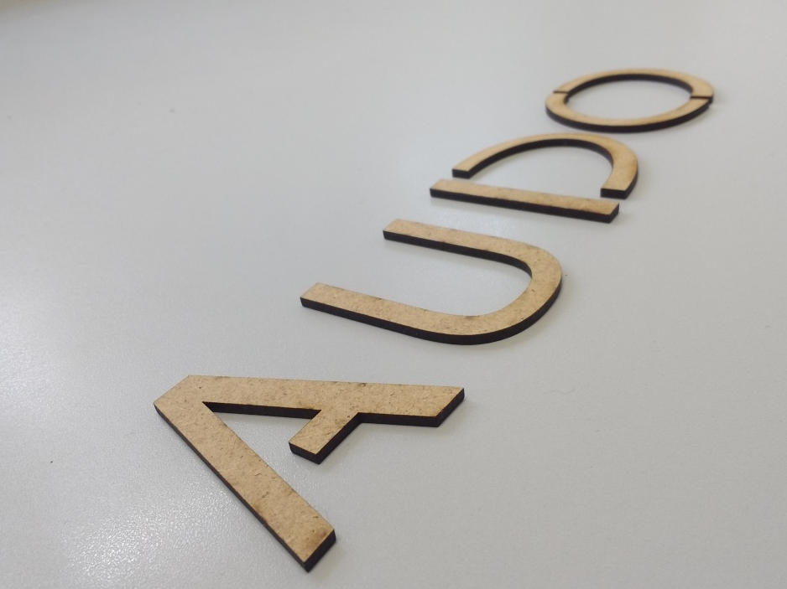
AUDO - Autonomous Unmanned Driving Object
Zwischenpräsentation
Nils Wittig, iST
Fabian Burger, iST
Ramona Volz, Wi-Etit
Maike Latsch, iST
Nikolas Ziegelmayer, etit

Slide 2
Organisation des Teams und Zeitplan
Aufgabenverwaltung durch Trello
Softwareverwaltung mit github
Arbeitsteilung nach individuellen Stärken zugeteilt durch Trello
Zeitplan:
Regelmäßige wöchentliche Gruppentreffen
Flexible Treffen zur Aufgabenbearbeitung
Meilensteine:
Bildfilterung optimieren
Wallfollower

Slide 3
Aktueller Stand
Einfacher Wallfollower
Filterung des Kinectbildes mit OpenCV
Birdeye View
Rauschen entfernen
Farbfilterung
Ansatz:
Linien zu imaginären Wänden transformieren und diesen folgen

Slide 4
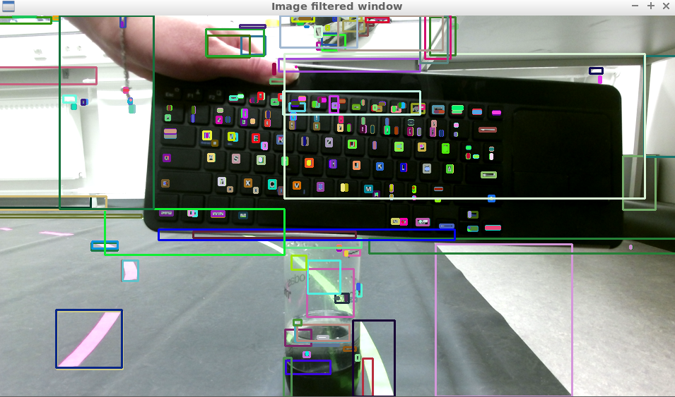
Verworfene Ansätze
Bildfilterung durch
Edge Detection mit Canny
Contour Detection
Notes:
Rundung als Edge erkannt und großer Kasten drum herum, dies zwar mit Polygomen gefüllt, aber zu groß und nicht nutzbar

Slide 5
Probleme
Anfänglich kein Bild der Weitwinkelkamera
Unterschiede der Farbdarstellung zwischen Kinect- und Weitwinkelkamera
Aufschwingen beim Wallfollower
Unzuverlässiger Front-Ultraschallsensor mit falschen Werten (je nach Umgebung)

Slide 6
2. Thema
Hinderniserkennung mit Spurwechsel
Entweder an linker Außenlinie oder Mittellinie entlang beim Wechsel
Abstandsmessung zum Hindernis

